Slide 1
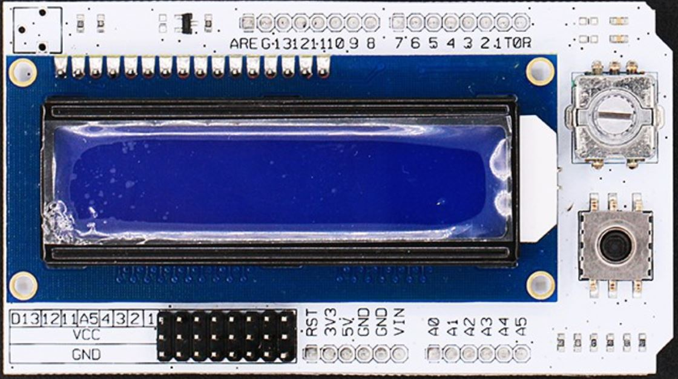
LCD Character 모듈을 이용한
마이크로 프로세서
기말 발표
2018.12.11
2015136121 조성웅
2015136022 김범영

Slide 2
목 차
LCD Character모듈 소개
LCD Character 모듈 원리
코드
피드백 추가내용

Slide 3
LCD Character 모듈 소개
간단한 소개
가변저항
LCD 패널
작동 전압 : 5V
로터리 인코더 기능
3개의 디지털 I/O 5개의 아날로그 I/O
LED 송신부 (Transmitter)
5방향 버튼

Slide 4
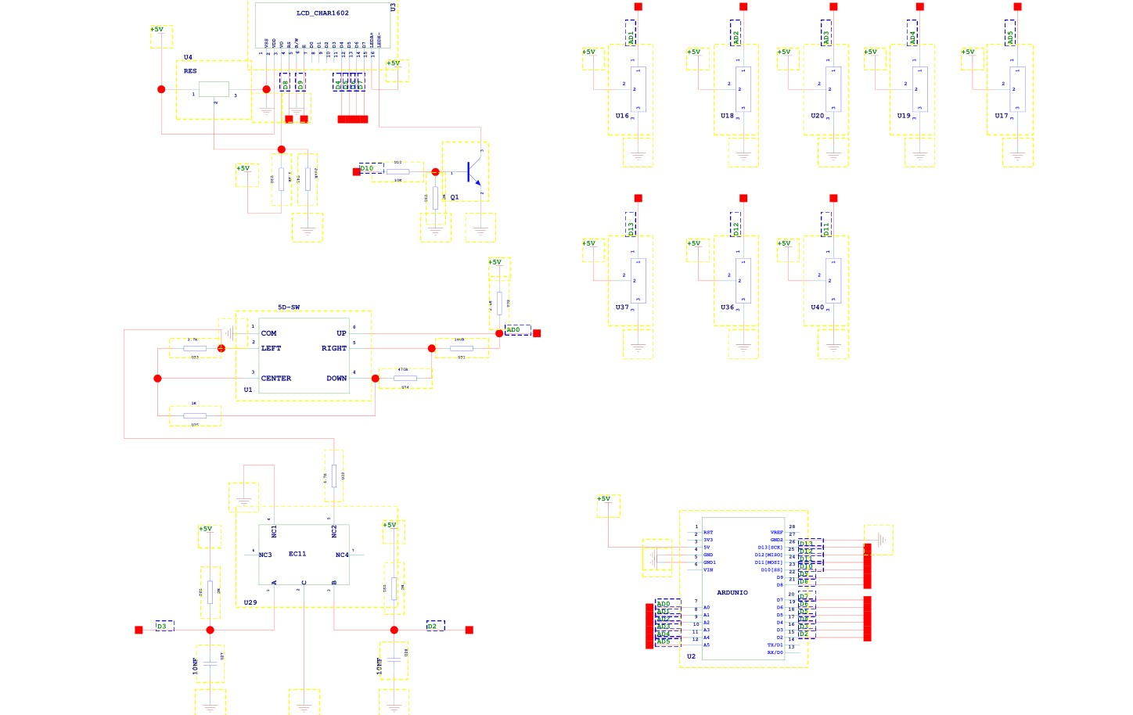
LCD Character 모듈 원리
Logic and Schematic
Display 부
3 Digital 5 Analog I/O
방향 스틱 및 가변저항
아두이노 결합 형태

Slide 5
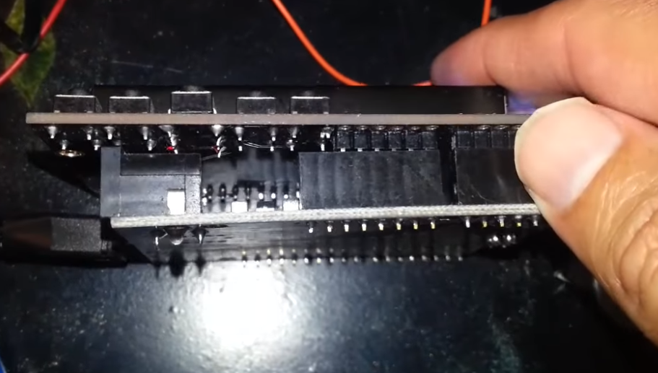
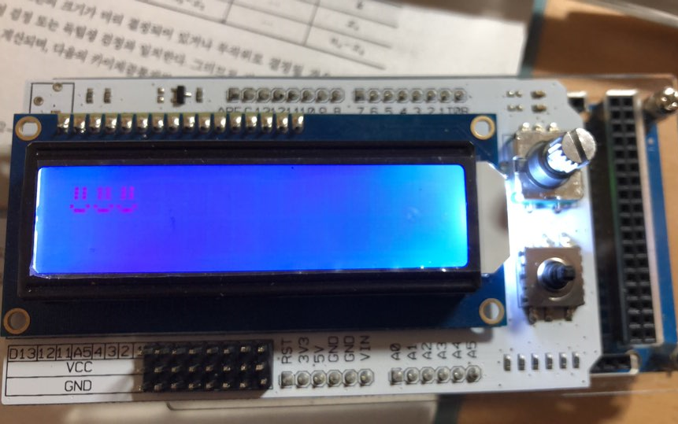
아두이노에 결합하여 사용
작동 화면

Slide 6
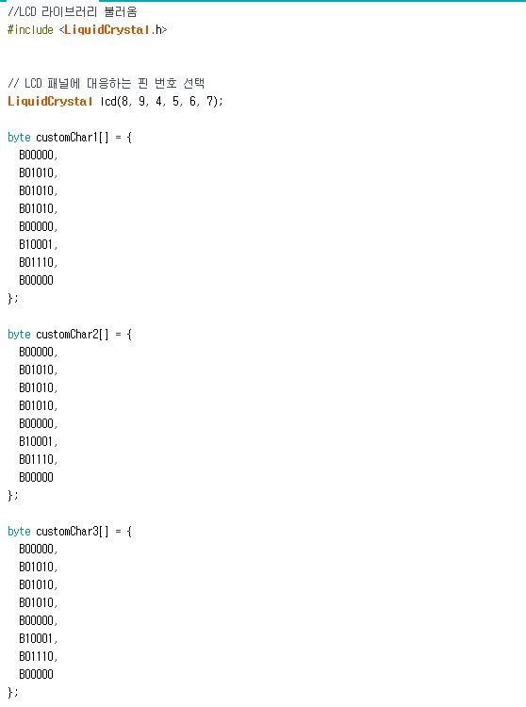
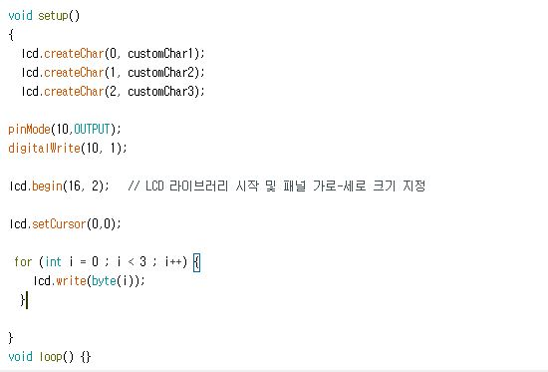
코드(Back-light Control 수정본)

Slide 7
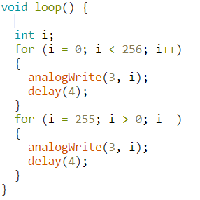
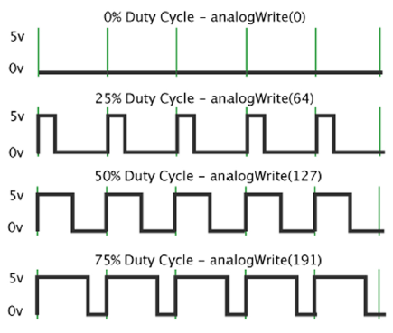
피드백수정내용
(BackLight)
3번 핀을 PWM 출력 핀으로 지정하여 0~255 ,
255~0 까지, 256가지의 신호를 0~5V
전압조절을 시행하면 Backlight의 조도가 변화한다.
고로 기존에 비어있던 loop 구간에 왼쪽과 같은
문장을 삽입하여 Backlight control을 시행하였다.
analogWrite(n) 값에 따른 Pulse 변화

Slide 8
피드백수정내용
(BackLight)
코드 내에서(소프트웨어 상) 도 위와 같이 가능하지만
하드웨어 적 설계 과정에서도 가변저항을 이용하여 백라이트 및 글자 조도를 조정할 수 있다.
아두이노 쉴드에 LCD+ 부분을 이용해 가변저항을 돌려주면 백라이트의 조도 부분을 조절할 수 있다.

Slide 9
감사합니다

